Slide 1

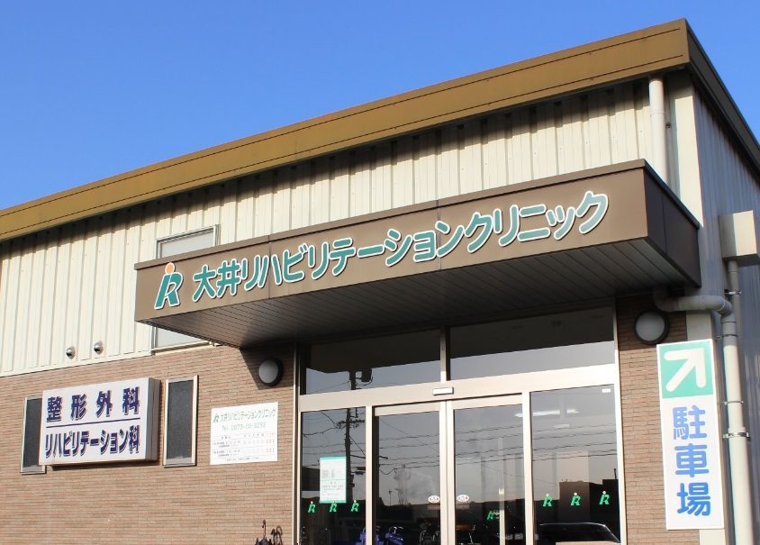



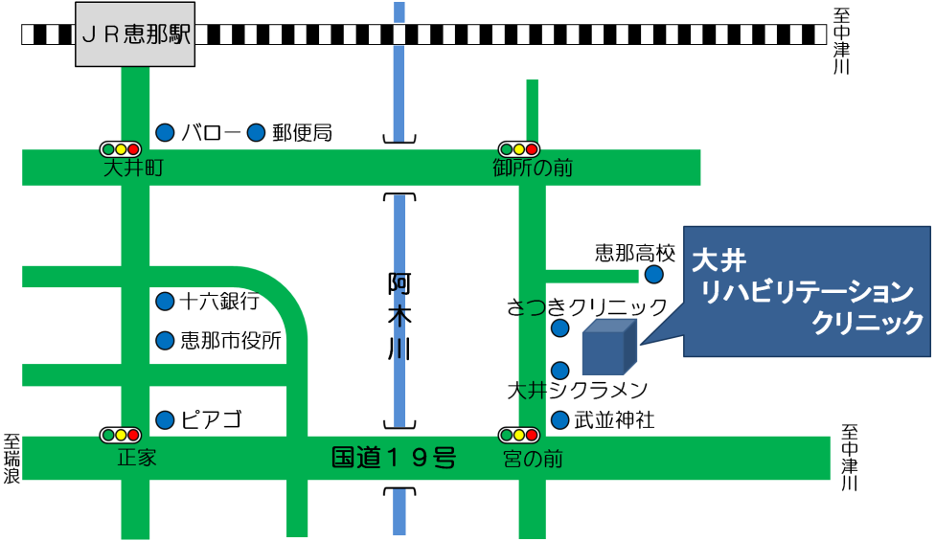
ご利用料金 （R3.4現在）
※1割負担の場合で記載してあります。
負担割合により異なります。
お申込み・お問合せ
介護予防通所リハビリ（1ヶ月あたり）
大井リハビリテーションクリニック
大井リハビリテーションクリニック
要支援1 | 2053円 / 月
要支援2 | 3999円 / 月
整形外科・リハビリテーション科
整形外科・リハビリテーション科
通所リハビリテーション
通所リハビリテーション
運動器機能向上加算
225円/月
〒 509-7201
恵那市大井町1002番地4
要支援1
サービス提供体制加算Ⅲ
24円/月
要支援2
48円/月
(0573)20-3232
予防通所リハ処遇改善加算Ⅲ
1.9％
(0573)20-3233
中山間地域等提供加算
※当事業所から3km以上
5%
事業所番号 2111700924
通所リハビリ(1回あたり)
ホームページ
要介護1 | 366円
要介護2 | 395円
要介護3 | 426円
要介護4 | 455円
要介護5 | 487円
大井リハビリＨＰ
http://keiaikai.co.jp
アクセスマップ
個別リハビリに重点をおいた短時間デイケア！
サービス提供体制加算Ⅲ
6円/回
(1時間以上2時間未満)
理学療法士等体制強化加算
30円/回
充実した毎日と自立した日常生活を
中山間地域等提供加算
※当事業所から3km以上
5%
私たちは「生きがいのある生活」に向けて支援します
リハビリマネジメント加算（Ｂ）イ
開始月から6ヶ月以内
830円/月
開始月から6ヶ月以上
510円/月
通所リハ処遇改善加算Ⅲ
1.9％
営業日 / 月曜日～金曜日
（祝祭日、年末年始、夏季休暇を除く）
短期集中個別リハビリ加算
110円/日
（退院、認定日から3ヶ月、週2回以上ご利用の場合）
見学だけでも受付けています。
営業時間 / 8:45～17:00
※別途加算料金が必要となる場合がございます。

Slide 2



医療施設に通いながら、医師の指示に基づいた理学療法士などのリハビリ専門職の指導のもとにリハビリテーションを受けることができるサービスです。
通所リハビリテーションとは？
サービス内容の特徴
サービスの流れ
短時間(1時間以上2時間未満)のご利用となります。
お迎え
リハビリ専門職による個別指導
ご利用の対象となる方
・ 40分程度の個別リハビリ。
健康チェック
リハビリテーションのみの短時間利用を希望される方です。
・ 個々の能力にあったリハビ
リ計画を作成。
・ 自宅内での環境整備、動作
指導を実施。
【次のような方はご相談ください】
自主トレーニング・物理療法
病院退院後もリハビリを続けたい。
短時間で集中的にリハビリをやりたい。
興味・関心事があるが現状では難しい。
自宅内での運動の方法がわからない。
・ 自宅で行えるトレーニング
方法の提案・指導。
利用者様のやりたいことを支援
サービス提供時間
個別リハビリ（40分程度）
※送迎サービスを利用された場合
・ 利用者様の希望に沿ったリ
ハビリを提供。
1部 | 09：30～11：00
2部 | 10：45～12：15
3部 | 14：00～15：30
4部 | 15：00～16：30
・ 利用者様の生き生きとした
生活を支援します。
ご休憩
診療所内でのサービス
送迎サービス
整形外科クリニック内でのサービスのため医師、看護師が常駐しており、急な体調の変化等にも対応します。
地域により送迎を行っております。
詳しくは当事業所までお問い合わせ下さい。
ご自宅へ送迎
※要介護の方で送迎をご利用されない場合
－47円 / 片道
※送迎サービスをご利用でない方はご
自分でお越しください。

